Slide 1
Основи електробезпеки
Охорона праці
Викладач: Погорецька Г. Я.

Slide 2
Основні поняття
Електробезпека — це система організаційних, технічних заходів і засобів, які забезпечують захист людей від шкідливого і небезпечного впливу електричного струму, електричної дуги, електромагнітного поля і статичної електрики.
Електротравма — це травма, викликана впливом електричного струму або електричної дуги.
Електроустановки - машини, апарати, лінії електропередач і допоміжне обладнання (разом зі спорудами і приміщеннями, в яких вони розташовані), призначені для виробництва, перетворення, трансформації, передачі, розподілу електричної енергії та перетворення її в інші види енергії

Slide 3

Види електрики
Промислова
Статична
Атмосферна
електричний струм, який виробляється промисловими установками та для використання на виробництві та в побуті.
заряди електрики, що накопичуються на виробничому обладнанні, предметах побуту, на тілі чи одязі людини.
явище природи, пов'язане із взаємодією електричних зарядів, що утворюються внаслідок електризації грозових хмар.

Slide 4

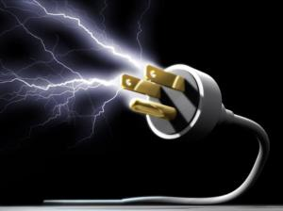
Особливості електротравматизму:
організм людини не наділений властивістю, за допомогою якої можна було б визначити наявність електроструму;
електротравма може виникнути без безпосереднього контакту зі струмопровідниками, частинами устаткування;
електричний струм, проходячи через тіло людини, діє не тільки в місцях контактів і на шляху проходження через організм, а й на центральну нервову систему.

Slide 5
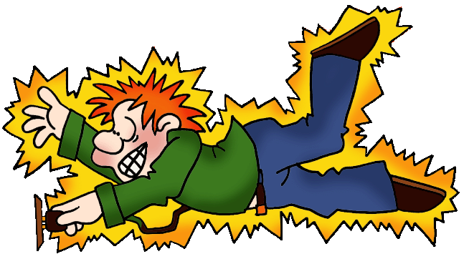
Дія електричного струму на організм людини
Термічна | Електролітична | Біологічна
виявляється в опіках, що призводить до серйозних функціональних розладів | виявляється в розкладанні органічної рідини та крові | виявляється у подразненні й збудженні живої тканини організму

Slide 6

Ураження електричним струмом
Види ураження електричним струмом
електричні травми
електричні удари

Slide 7
Електричні травми
електричні опіки
електричні знаки
електро-металізація шкіри
електро-офтальмія
механічні пошкодження

Slide 8
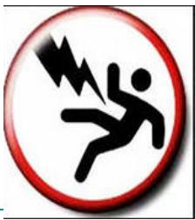
Електричні удари
удари, що призвели до судомних скорочень м'язів без втрати свідомості;
удари, що призвели до судомних скорочень м'язів зі втратою свідомості, але дихання і робота серця не порушуються;
удари зі втратою свідомості й порушенням діяльності органів дихання і серця;
удари, що викликали клінічну смерть.

Slide 9
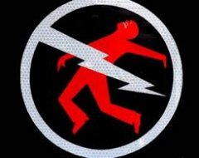
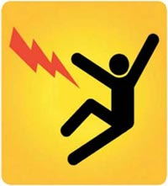
Фактори, які визначають небезпеку ураження електричним струмом
електричного характеру (напруга, сила струму, рід і частота струму, опір в електричному колі, заземлення, занулення);
неелектричного характеру (індивідуальні особливості людини, її увага, шлях проходження струму через тіло людини, тривалість дії струму).

Slide 10
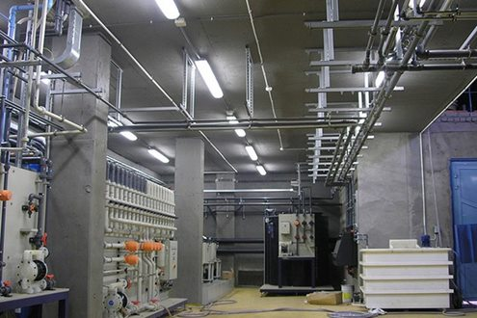
Допуск до роботи з електрикою
Приміщення за ступенем небезпеки ураження людини електричним струмом:
Приміщення без підвищеної небезпеки.
Приміщення з підвищеною небезпекою.
Особливо небезпечні приміщення.
До роботи з електрикою допускаються особи, які:
пройшли навчання та перевірку знань «Правил безпечної експлуатації електроустановок» з присвоєнням відповідної групи (1—5);
пройшли медичний огляд.

Slide 11
Колективні засоби захисту в електроустановках
Захисне заземлення
Занулення
Подвійна ізоляція
Захисне відімкнення
Мала напруга
Огороджуючі пристрої
Блокування
Запобіжні написи, плакати

Slide 12
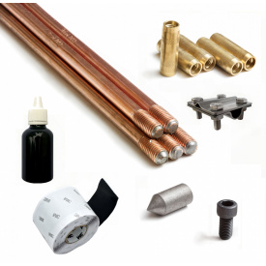
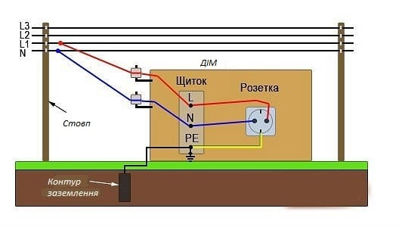


Заземлення
Захисне заземлення — навмисне електричне з'єднання з землею або її еквівалентом металевих неструмовідних частин, що можуть опинитися під напругою.

Slide 13
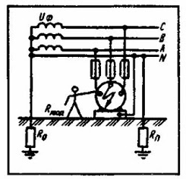
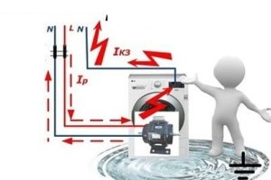
Занулення
Занулення — це навмисне електричне з'єднання з нульовим захисним провідником металевих неструмовідних частин, які можуть опинитися під напругою (корпуси електроустаткування, кабельні конструкції, сталеві труби тощо).

Slide 14
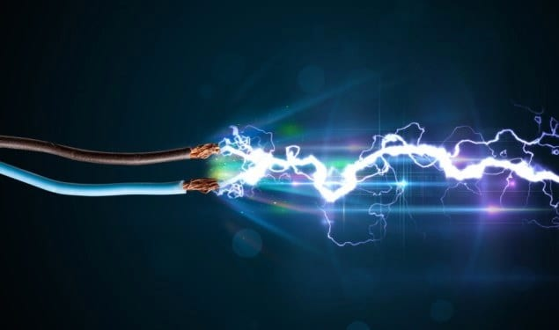
Ізоляція
Подвійна ізоляція - електрична ізоляція, що складається з робочої та додаткової ізоляції.
Робоча ізоляція — ізоляція струмопровідних частин електроустановки.
Додаткова ізоляція досягається виготовленням корпусу з ізоляційного матеріалу (електропобутові прилади).

Slide 15
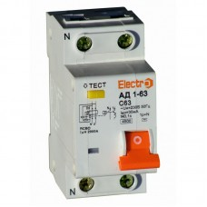
Відімкнення
Захисне відімкнення - захист швидкої дії, що забезпечує автоматичне відімкнення електроустановки під час виникнення в ній небезпеки ураження людини струмом.

Slide 16
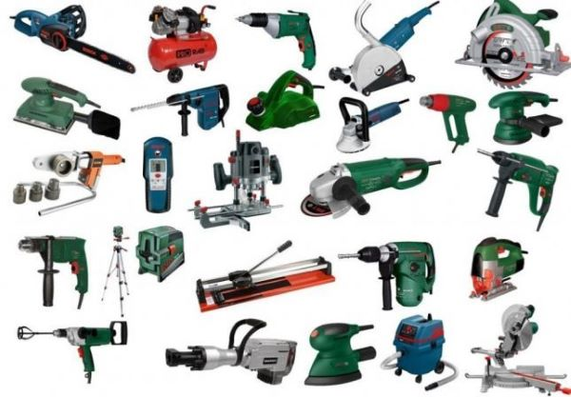
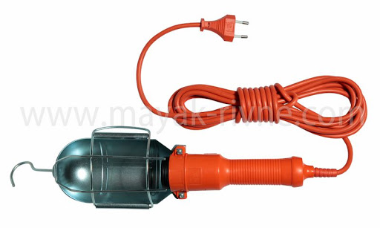
Мала напруга
Малу напругу (не більше 42 В) застосовують для живлення електроприймачів невеликої потужності: ручного електрофікованого інструменту, переносних ламп, ламп місцевого освітлення, сигналізації.

Slide 17
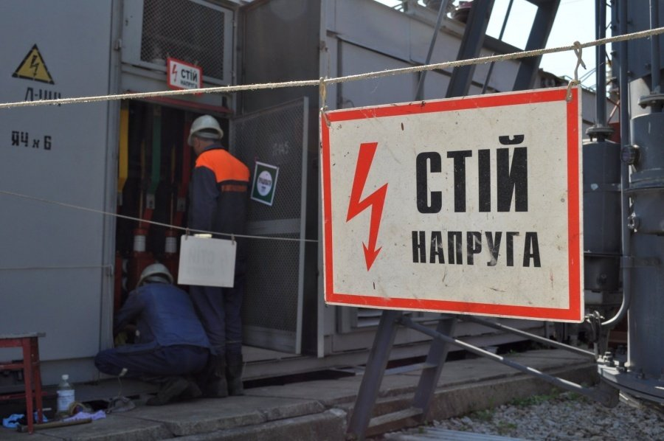
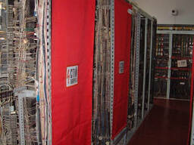
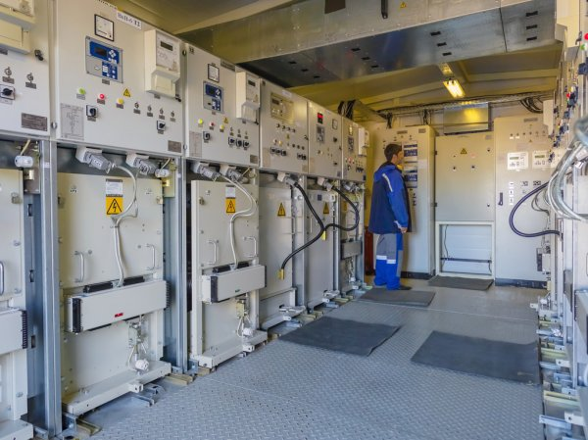
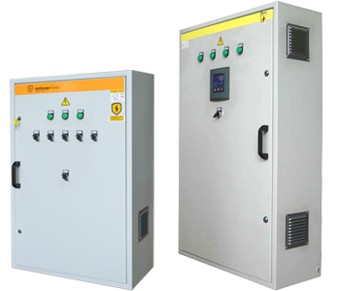
Огородження
Огороджуючі пристрої призначені для постійного чи тимчасового огородження струмопровідних частин і запобігання помилкових операцій з комутаційною апаратурою.

Slide 18
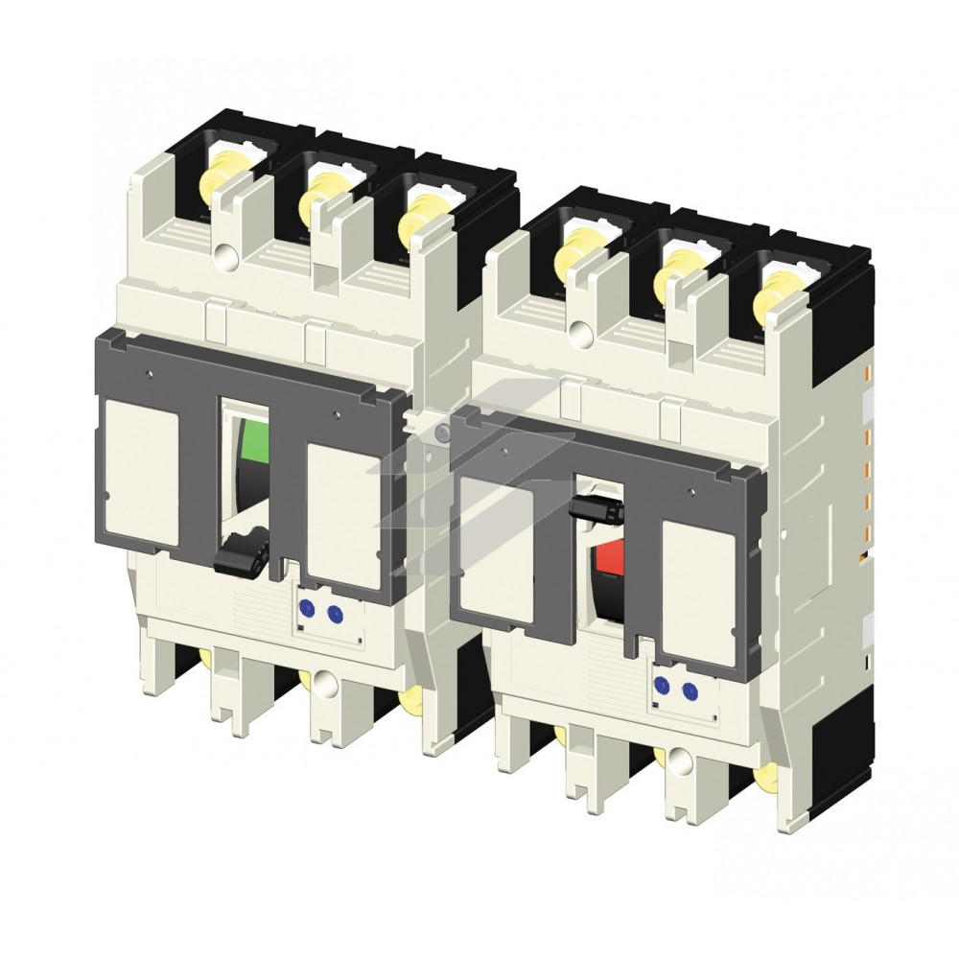
Блокування
Механічне блокування
виконується за допомогою замків, стопорів, защіпок та інших механічних пристроїв, які стопорять поворотну частину механізму у відімкненому стані.
Електромагнітне блокування
здійснюється за допомогою спеціальних електромагнітних замків (запорів).

Slide 19




Запобіжні написи, плакати
Запобіжні написи, плакати та пристрої
призначені для привернення уваги працюючих до безпосередньої небезпеки, наказу й дозволу певних дій з метою забезпечення безпеки, а також отримання необхідної інформації.

Slide 20
3. Індивідуальні засоби електрозахисту
Основні
Допоміжні
Ізолюючі штанги
Ізолюючі та електровимірювальні обценьки
Покажчики напруги
Діелектричні рукавиці
Інструмент з ізольованими ручками
Діелектричні калоші, килимки
Переносне заземлення
Огороджуючі пристрої
Плакати та знаки безпеки

Slide 21
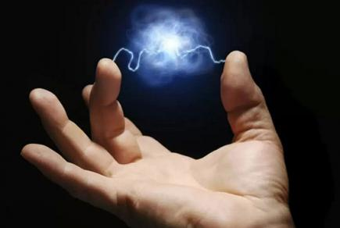

Захист від статичної електрики
Накопичення зарядів статичної електрики відбувається під час:
користування одягом зі штучних волокон, вовни, шовку;
взуттям з підошвами, що не проводять електричного струму;
виконання робіт з речовинами, що є діелектриками та шліфувальною шкуркою.

Slide 22
Захист від статичної електрики:
заземлення технологічного устаткування, трубопроводів тощо;
загальне і місцеве зволоження повітря в небезпечних приміщеннях робочої зони, якщо це допускається за умовами виробництва;
струмопровідна підлога, а також спецвзуття зі струмопровідною підошвою, антистатичні рукавці;
Іонізація повітря, індукційні або тканинні нейтралізатори, пасти.

Slide 23
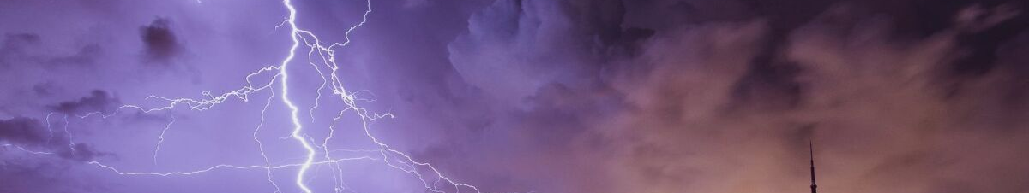
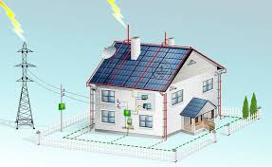
4. Блискавкозахист
Блискавкозахист — це комплекс захисних заходів від розрядів атмосферної електрики, який забезпечує захист людей, зберігає споруди, будинки, матеріали від згорання, вибухів.

Slide 24
Домашнє завдання
Виконати вправу на відповідність за посиланням: https://wordwall.net/uk/resource/9922400

